Slide 1
이종위성군 성능 분석 및 설계/최적화 선행연구자료
이진진
석사과정 3학기
2023-04-04

Slide 2
이종위성군 선행연구자료
문헌조사
A Framework for Heterogeneous Satellite Constellation Design for Rapid Response Earth Observations, 2019, Ibrahim Sanad
자연재해 등 국방 및 자연안보와 관련된 문제에 대한 신속 대응하기 위한 이종위성군 설계
Model-based heterogeneous optimal space constellation design, 2018, Katherine Mott
이종 위성군 설계를 위한 새로운 요구조건을 바탕의 새로운 모듈식 툴 개발
Research on the Configuration Design Method of Heterogeneous Constellation Reconstruction under the Multiple Objective and Multiple Constraint, 2017, Shuang Zhao
다중 요구조건에 기초한 이종 위성군의 설계 방법을 제안
기존 설계 설계 방법의 장단점을 비교하여 최적화 알고리즘을 선택한 새로운 설계 방법 재구성

Slide 3
이종위성군 선행연구자료
문헌조사
1. A Framework for Heterogeneous Satellite Constellation Design for Rapid Response Earth Observations, 2019, Ibrahim Sanad
자연재해 등 국방 및 자연안보와 관련된 문제에 대한 신속 대응하기 위한 이종위성군 설계
Abstract : 재연재해, 인재, 국방 및 자연안보와 관련된 사항에 신속한 대응을 하기 위해 지구 관측 위성의 응답시간 SRT를 줄이는데 연구를 해왔다.
SRT : 요청제출 후 생성된 이미지를 사용할 수 있을 때까지의 시간
이 SRT를 개선하기 위해 가장 좋은 방법은 두 가지의 서로 다른 위성군을 이용하는 것
1. 이미징을 위한 위성
2. 통신을 위한 위성 : 지상국에서 이미징 위성으로 명령을 전달하고 중계하고
이미징 위성에서 지상국으로 데이터 수집을 하는 역할
하지만 가장 좋은 결과를 내기 위해서는 이종 위성군 combination의 연구가 필요하므로
이 연구에서는 사전 정의된 설계 변수 범위를 기반으로 하여 수천개의 이종위성군 구성을 생성하고 사전 정의된 성능 측정 측면에서 이 구성의 크기를 조정할 수 있는 프레임워크를 제시함
이러한 해결책 중 하나는 SSO와 MIO 두 개의 서로 다른 평면에 동일하게 분포된 8개의 위성군을 배치
→ 글로벌 데일리 커버리지, 광학 센서 성능지수를 기반으로 위성군을 선택
최대 SRT를 줄이기 위해서는 적도면의 중간 지구 궤도에서 릴레이 위성군, GS의 위치를 선택

Slide 4
이종위성군 선행연구자료
문헌조사
Introduction : SRT는 궤도, 접근영역, 지상국 분포 등 시스템의 기하학적 구성과 데이터 처리하는 시간 스케줄링에 따라 달라짐
자연 재해에 대한 신속 대응을 위해 SRT를 최소화하려는 스케줄링 최적화 문제를 다루어보았지만 미션 제약 조건 및 위성 리소스를 기반으로 이미지 획득, 다운로드 시작 시간, 기간만 최적화할 수 있었다. 지상국과 이미징 위성 사이의 연결 격차를 줄일 수는 없었음
궁극적으로 SRT를 줄이기 위해서는 ISL을 사용하여 명령을 이미징 위성에 보내야 하고 가능하면 수신하는 지상국에 다시 보내야 한다.
TTNC를 지원하기 위해 첫번째 제안으로는 GEO 통신 위성을 사용했다.
하지만 제한된 예산으로 지원되는 소형 위성 또는 장거리 통신을 장비를 갖추지 않은 위성에겐 비싸다
LEO나 MEO는 발사비용 더 낮고 링크 거리가 짧기 때문에 더 저렴하다. 이는 필요한 안테나 크기 및 링크 예산 제약을 줄일 수 있다
. MEO는 LEO 관측 위성을 제공하기 위한 것을 가장 잘 나타낸다 . GEO와 LEO의 특성 을 둘 다 가진다.
LEO/MEO 이중층 위성 네트워크는 왕복 지연이 짧고 전송 전력 요구사항이 낮아서 글로벌 위성 통신 시스템에 자주 사용됨

Slide 5
이종위성군 선행연구자료
문헌조사
본 논문에서는 여러 STK 시뮬레이션을 사용하여 설계 변수 DV 요소와, 성능 측정 MOP간의 균형을 달성하여 특정 요구 사항을 충족하는 솔루션을 얻는다.
0.5m 공간해상도 달성하는 매개변수로 하루 만에 전역 커버리지를 달성하는 이미징 위성군을 설계
SRT를 줄이기위해 지상국의 relay 위성군과 위도를 선택
마지막으로 이종 위성군을 분석하여 relay 위성군 없이 이미징 위성군의 SRT와 비교하여 SRT 향상을 평가함
섹션 2는 SRT 구성요소와 원격 감지 임무를 위한 이종 위성군의 필요성
섹션 3은 이종 위성군을 설계하는데 사용되는 방법론 – 프레임 워크를 소개
섹션 4는 프레임워크의 시뮬레이션 결과를 제시 및 논의
섹션 5는 향후 작업에 대한 결곤 및 권고사항

Slide 6
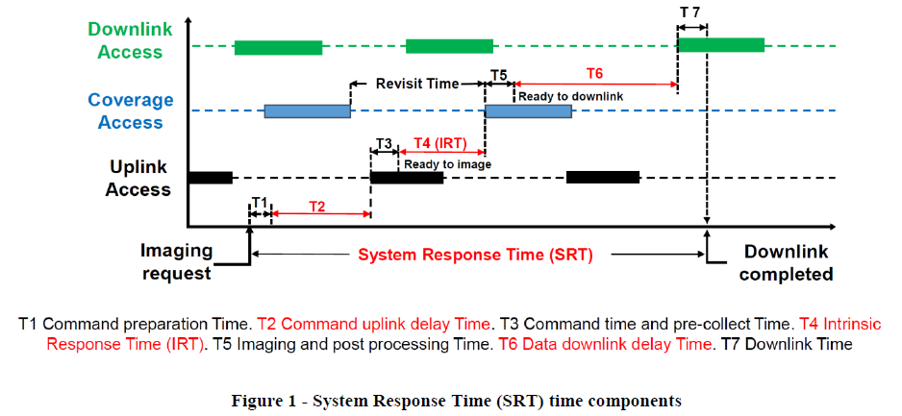
이종위성군 선행연구자료
문헌조사
섹션 2 : SRT의 구성요소는
영상 위성에 대해 수집 요청을 받는데 지연,
수집된 데이터를 지상국으로 전송하는데 지연,
그 사이의 몇 초 또는 몇 분의 고정된 기간 지연을 설명함

Slide 7
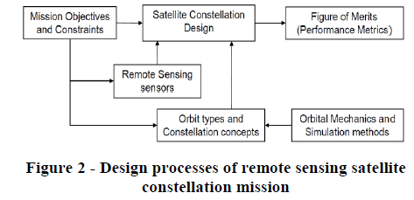
이종위성군 선행연구자료
문헌조사
원격 감지 위성군을 위한 설계 방법은 대부분 특정 지역에 걸쳐 대상 간 커버리지 접근의 간격 지속 시간인 재방문 시간을 최소화 하는것
하지만 명령 uplink 지연 및 데이터 downlink 지연 시간의 두 요소로 인해 과도한 SRT도 발생
이상적인 경우에는 두 지연시간이 거의 0이 되고 이 경우는 SRT = IRT
원격 감지 위성군 설계 과정은 임무 요구 사항에 따라 임무 목표와 요구 조건을 설정하는 것부터 시작
원격 감지 센서 개발, 위성군 임무의 장점 수치화, 시뮬레이션 방법 및 궤도 역학 법칙에 기초하여 위성군 궤도 구성 및 위성 수 등

Slide 8
이종위성군 선행연구자료
문헌조사
궤도 파라미터 선택은 임무 요건을 충족하는데 가장 중요한 요소
하지만 파라미터 선택을 위한 간단한 접근법은 없으므로
재방문 시간, 센서 분해능, 수집된 데이터 용량, 스왓 폭, 관심 스펙트럼 범위, 시스템 응답 시간 등 다양한 파라미터와 해당 MOP 간의 절충이 필요한 과정을 따라야 함
원격 감지를 위한 위성군 설계는 두 개의 서로 다른 위성군인
1. 원격 감지 위성군과 2. 데이터를 지상국으로 전달 및 위성군 사이에서 ISL을 사용하는 작은 위성군
시기적절함이 중요하기 때문에 신속 대응 및 데이터 제공의 필요성은 위성군 설계의 새로운 단계의 복잡성 및 기회로 이어진다. 영상 위성과 상층 위성 배치 사이의 양방향 ISL을 통해 두 지연 시간을 줄이면 SRT를 크게 줄일 수 있다.

Slide 9
이종위성군 선행연구자료
문헌조사
섹션 3: LEO 원격 감지 시스템의 제어 및 데이터 복구를 지원하는 이 논문의 접근 방식은 STK분석에 매우 적합하다.
STK 자동화에 사용되는 커버리지, 분석 워크 벤치 및 STK 분석기와 같은 일부 모듈과 함께 파라미터 연구를 실행
하나 또는 두개의 DV가 실행되고 각 값에서 MOP가 실행됨
이 분석을 통해 DV를 변경하는 것이 MOP에 어떻게 영향을 주는지 볼 수 있다.
이 논문에서 이종위성군 구성을 위해 트레이드 오프 설계 곡선의 흐름을 제시한다.
목표는
1. 일일 전역 커버리지를 달성하는 EO 위성군 설계와
2. 특정 공간 해상도를 달성하는데 필요한 파라미터를 지정,
3. SRT를 줄이기 위한 적도 평면에서의 최고의 relay 위성군을 찾고
4. 지구상의 장소를 수신 및 전송할 수 있는 지상국의 위치 설정

Slide 10
이종위성군 선행연구자료
문헌조사
이를 위해 세 가지의 궤도 유형을 사용함
1. SSO – 이미징 위성군
2. MIO – 이미징 위성군
3. MEO – relay 위성군
신속한 대응을 위한 방법을 다음으로 요약 가능
1. FOV, f, 검출기 피치 DP 등 다양한 센서 매개변수에서 전체 커버리지 비율을 기반으로 SSO에 광학 위성군을 설계
2. 광학 페이로드 매개변수와 이것이 커버리지 및 공간 해상도에 미치는 영향을 최적화하여 설계
3. MIO에 경사 이미징 위성군을 추가하면 재방문 시간과 중위도에서 커버리지를 어떻게 향상시킬 수 있는지 알기 위한 SSO 위성군을 분석
4. 두 궤도면에서 두 위성군으로 구성된 선택된 영상 위성군을 기반으로 ISL을 이용하여 영상 위성군 접근 지속 시간을 증가시키도록 relay 위성군을 구성한다
Relay 위성군은 적도면에 있도록 선택. 미지의 DV는 위성의 수가 될 것이다. 지속적인 적용 범위가 달성될 수 있는 특정 GS 위도를 기반으로 설계됨
5. SRT측면에서 이종 위성군 성능 분석은 영상 위성군의 성능과 비교한다.

Slide 11
이종위성군 선행연구자료
문헌조사
원격 감지 탑재체는 고도와 FOV에 의해 센서가 촬영한 정보의 세부 정보와 총 면적을 결정한다
높은 고도의 센서는 일반적으로 더 넓은 영역을 볼 수 있지만 해상도는 떨어진다
위성 수, 탑재체 성능, 전 지구 커버리지에 미치는 영향 등의 관계를 설계자에게 제공하기 위해 따라서 SSO 위성군에 대한 설계 곡선을 생성
그 이후에 공간 해상도의 척도로 0.5m 거리로 하루 동안의 100% 커버리지를 달성하는 SSO위성군의 고도, 다수의 위성 및 센서 커버리지를 선택할 수 있다.
센서 FOV와 궤도 고도는 무관하지만 Swath와는 관계가 있다. FOV를 높이면 같은 고도에서 SW가 증가하고 궤도 고도를 높이면 같은 FOV에서 SW가 증가한다.
SSO 영상 위성군고도와 FOV를 모두 높이면 해상도 제약 조건에 도달할 때 까지 커버리지 기능이 향상되고 초점거리 및 피치와 같은 파라미터를 변경하면 높은 고도에서 더 잘 볼수 있다.

Slide 12
이종위성군 선행연구자료
문헌조사
광학센서가 필요한 적용 범위와 공간해상도를 달성할 수 있는지 결장한 다음 최상의 이미저 파라미터와 위성 수 및 위성군 고도를 선택하는 작업
궤도 트랙 간격은 위도에 따라 다르며 재방문율에 영향을 미친다. 중위도 지역이 가장 많이
최상의 구성을 결정하기 위해서는 여러 위성군 조합을 연구해야한다. 양방향 층간 ISL을 사용하여 명령을 전달하고 관측 위성에서 데이터를 수집할 수 있는 MEO 위성군을 제안
8000km의 적도면에 relay 위성을 제안하고 있으며 위성 수는 미지수이다. 송수신에 사용되는 지상국의 위도를 설정해야한다.
IRT 계산되는 설명

Slide 13
이종위성군 선행연구자료
문헌조사
초기에는 대부분 위성군이 하나의 위성으로 구성
우주 임무의 다양화 및 복잡성으로 인해 초점은 점차 세계에서 지역으로 이동
위성들의 분포 모드 또한 균일화에서 개인화로 이동

Slide 14
결론

Slide 15
결론
연구목적 및 향후계획
본 연구와 가장 방향성이 같은 이종 위성군 선행 기술 추가로 조사
논문 조사를 통해 다양한 툴 개발에 대한 내용 파악

Slide 16
경청해 주셔서 감사합니다.
질의응답
발표자: 이진진
이메일: jj95lee@yonsei.acl.kr

